Slide 1
Název | Umění starověkého Řecka
Předmět, ročník | Dějepis, prima
Tematická oblast | Starověké Řecko
Anotace | Jedná se o prezentaci s výkladem, obrázky a úkoly.
Klíčová slova | keramika, amfora, freska, kúros, koré, amfiteátr, tragédie, komedie
Autor | Mgr. Lucie Babišová
Datum | 24. 4. 2013
Škola | Gymnázium Jana Opletala, Litovel, Opletalova 189
Projekt | EU peníze středním školám, reg. č.: CZ.1.07/1.5.00/34.0221

Slide 2
Umění starověkého Řecka
Předmět: dějepis
Ročník: prima
Anotace: Jedná se o prezentaci s výkladem, obrázky a úkoly.
Klíčová slova: keramika, amfora, freska, kúros, koré, amfiteátr, tragédie, komedie

Slide 3
Malířství
malířství zvláště na vázách (malby na keramice)
8.stol.př.n.l. – geometrický sloh (pásy s jednoduchými , pravidelně se opakujícími motivy)
od 7. stol. př.n.l. – vázy s černými figurami (černofigurová keramika), později vázy s červenými figurami (červenofigurová keramika)
zachycovány scény z denního života, ze života bohů, mýty
tvary nádob – amfora (nádoba s úzkým hrdlem), konvice, číše
výzdoba domů – fresky na stěnách

Slide 4
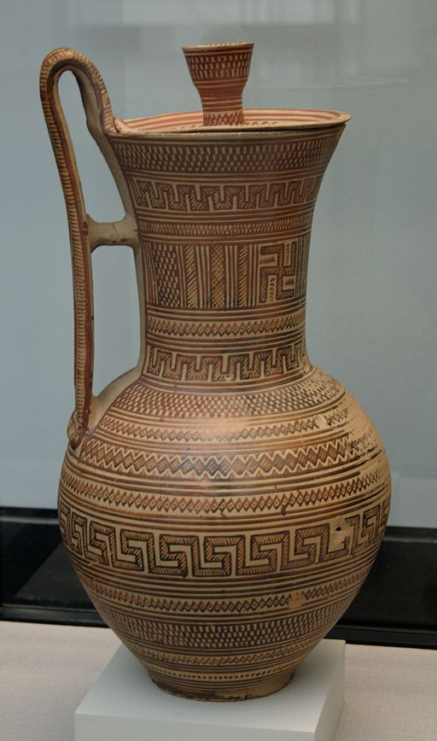
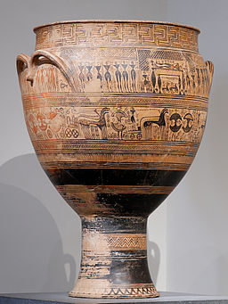
Keramika – geometrický styl
Zdroj: [cit. 2013-04-24]. Dostupný pod licencí Creative Commons na WWW:
http://commons.wikimedia.org/wiki/File%3AJug_740_BC_Staatliche_Antikensammlungen.jpg
Zdroj: [cit. 2013-04-24]. Dostupný pod licencí Creative Commons na WWW:
http://commons.wikimedia.org/wiki/File%3AGeometric_krater_Met_14.130.14_n01.jpg

Slide 5
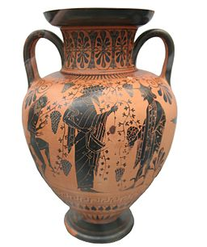
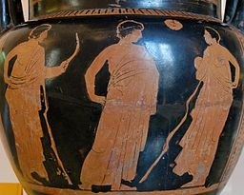
Černofigurová a červenofigurová keramika
Zdroj: [cit. 2013-04-24]. Dostupný pod licencí Creative Commons na WWW:
http://commons.wikimedia.org/wiki/File%3AGreek_vase_Dionysos_attica_520_bC.jpg
Zdroj: [cit. 2013-04-24]. Dostupný pod licencí Creative Commons na WWW:
http://commons.wikimedia.org/wiki/File%3APalaestra_conversation_MAR_Palermo_NI2052.jpg

Slide 6
Sochařství
monumentální sochy – vliv Egypta
dary bohům nebo ozdoba bohů
typy soch – kúros (nahý mladý muž), koré (mladá dívka v řaseném rouchu)
reliéfy chrámů také zdobeny sochami
vynikající zachycení proporcí lidského těla, realistické sochy
nejslavnější sochaři: Myrón (Diskobolos), Feidias (socha bohyně Athény pro Parthenón, 15m vysoká)

Slide 7
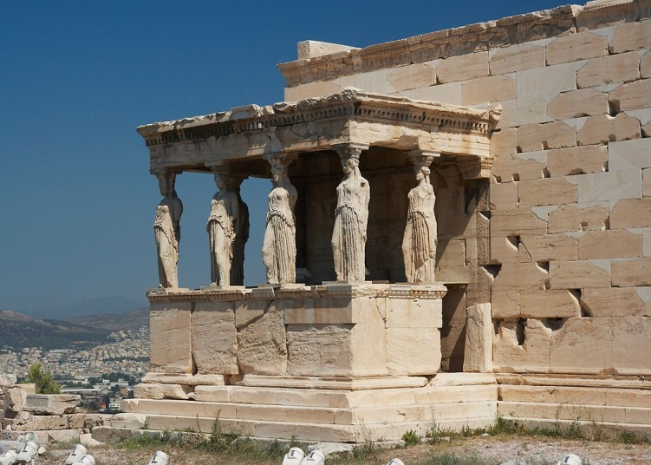
Kiriatidy – sochy žen jako sloupy
Zdroj: [cit. 2013-04-24]. Dostupný pod licencí Creative Commons na WWW:
http://commons.wikimedia.org/wiki/File%3AErechteum_(Porch_of_the_maidens)_-_Acropolis%2C_Athens%2C_Greece_-_20070711.jpg

Slide 8
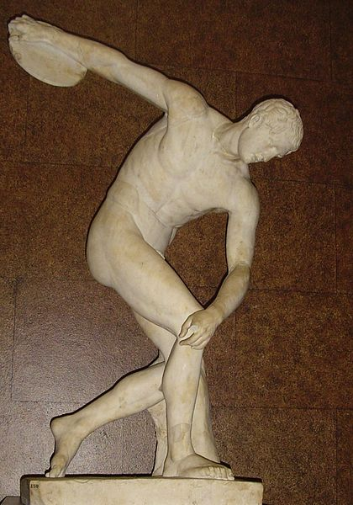
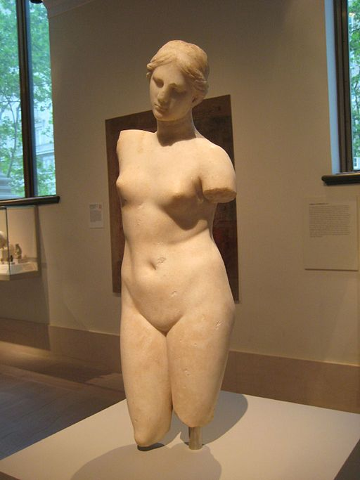
Sochy
Zdroj: [cit. 2013-04-24]. Dostupný pod licencí Creative Commons na WWW:
http://en.wikipedia.org/wiki/File:Discobulus.jpg
Zdroj: [cit. 2013-04-24]. Dostupný pod licencí Creative Commons na WWW:
http://commons.wikimedia.org/wiki/File%3AGreek_Marble_Statue_of_Aphrodite_Anadyomene_(Hair-Binding).jpg

Slide 9
Divadlo
počítáno k poezii (hry ve verších)
dva druhy divadelních her: tragédie (inspirace mytologií) a komedie (náměty z každodenního života)
divadla (amfiteátry) – polokruhové hlediště na návrší ve volné přírodě, střed – kruhový prostor pro herce, výborná akustika
nejzachovalejší divadlo v Epidauru (Peloponés)
herci nosili masky a vysoké střevíce, aby byli lépe vidět
ženy divadlo hrát nesměly

Slide 10
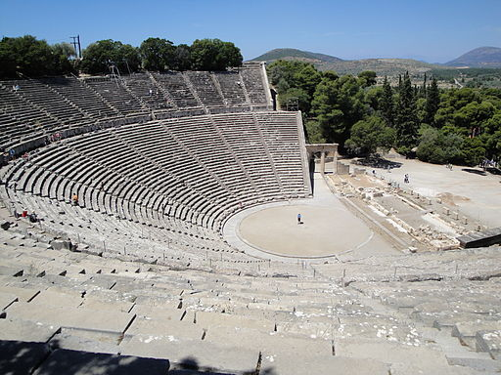
Amfiteátr v Epidauru
Zdroj: [cit. 2013-04-24]. Dostupný pod licencí Creative Commons na WWW:
http://commons.wikimedia.org/wiki/File%3ATheatreatEpidoris.JPG

Slide 11
Úkoly
Jaké typy keramiky jsou typické pro antické Řecko?
Uveď jméno minimálně jednoho antického sochaře.
Jak se nazývá antické divadlo?
Jaké typy her se v antickém Řecku hrály?

Slide 12
Úkoly - řešení
Geometrický sloh, černofigurová keramika, červenofigurová keramika.
Myrón, Feidias.
Amfiteátr.
Komedie a tragédie.

Slide 13
Citace
KUNSTOVÁ Eliška, MANDELOVÁ Helena, PAŘÍZKOVÁI lona. Dějiny pravěku a starověku: dějepis pro 6. ročník základní školy a primu osmiletého gymnázia. Vyd. 1. Ilustrace Jan Tichý. Liberec: Dialog. ISBN 80-862-1857-0.
ROBERTS John M. Ilustrované dějiny světa. Vyd. 1. V Praze: Knižní klub, 1999, 191 s. ISBN 80-717-6775-1.
RULF, Jan , VÁLKOVÁ Veronika. Dějepis pro 6. ročník základní školy a 1. ročník osmiletého gymnázia. 2. vyd. Praha: SPN - pedagogické nakladatelství, 2004, 139 s. ISBN 80-723-5274-1.
SOCHROVÁ Marie. Dějepis v kostce. Vyd. 1. Havlíčkův Brod: Fragment, 1997, 159 s. ISBN 80-720-0094-2.

